Slide 1
XÂY DỰNG WEBSITE HỌC TIẾNG ANH
Nhóm thực hiện:
Nguyễn Tùng Dương
Nguyễn Văn Mùi
Nguyễn Việt Hưng
Nguyễn Văn Sơn

Slide 2
NỘI DUNG
I. Giới thiệu tổng quan
II. Các mô hình AI sử dụng
III. Luồng hoạt động của hệ thống
IV. Demo website

Slide 3
I. GIỚI THIỆU TỔNG QUAN
React Native là framework mã nguồn mở được phát triển bởi Meta vào năm 2015, cho phép xây dựng ứng dụng di động đa nền tảng sử dụng JavaScript và React.
Triết lý "Learn once, write anywhere" - Khác với "Write once, run anywhere" của các framework khác: học React một lần và áp dụng kiến thức đó để phát triển cho nhiều nền tảng.
Cơ chế hoạt động: JavaScript code được thực thi trong JavaScript Virtual Machine (JSC) và giao tiếp với native components thông qua "bridge" hoặc qua "JSI" (JavaScript Interface) trong các phiên bản mới.

Slide 4

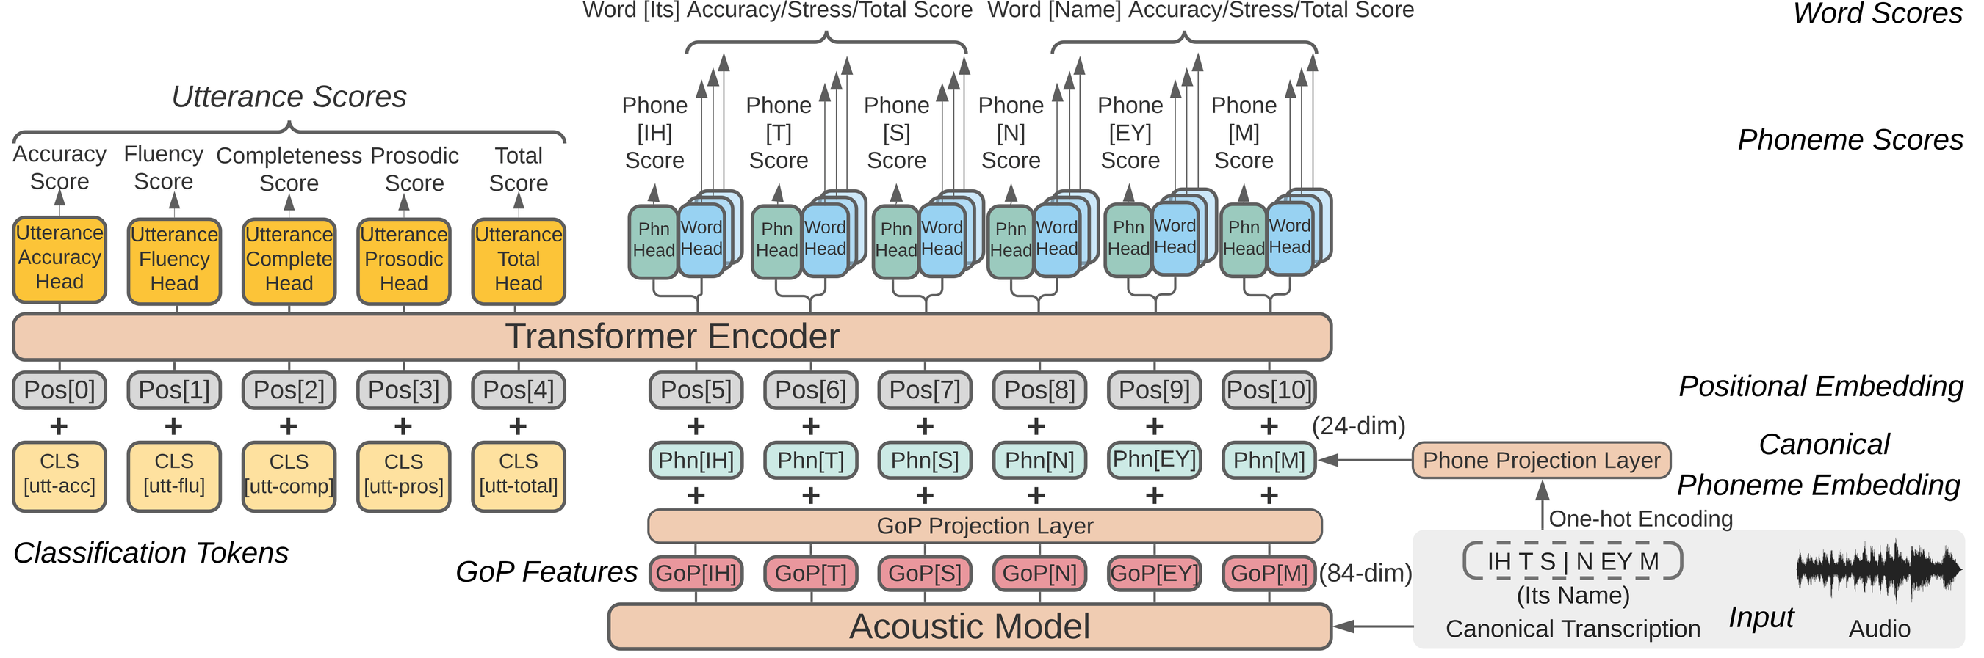
II. CÁC MÔ HÌNH AI
GOPT

Slide 5
II. CÁC MÔ HÌNH AI VÀ THUẬT TOÁN
GOPT
GOPT (Goodness of Pronunciation Transformer) là một mô hình trí tuệ nhân tạo chuyên đánh giá và chấm điểm phát âm tiếng Anh của người học ngoại ngữ một cách tự động và toàn diện

Slide 6
II. CÁC MÔ HÌNH AI VÀ THUẬT TOÁN
GOPT
GOPT phân tích năm khía cạnh khác nhau của phát âm:​
Accuracy (Độ chính xác): các âm có được phát đúng theo chuẩn không
Fluency (Độ trôi chảy): tốc độ nói có tự nhiên, mượt mà không
Completeness (Tính đầy đủ): có bỏ sót âm hoặc từ nào không
Prosody (Ngữ điệu): nhịp điệu, trọng âm, cao độ giọng có phù hợp không
Total score (Điểm tổng): điểm tổng hợp chất lượng phát âm

Slide 7
II. CÁC MÔ HÌNH AI VÀ THUẬT TOÁN
GOPT

Slide 8
II. CÁC MÔ HÌNH AI VÀ THUẬT TOÁN
GIỚI THIỆU OPENAI WHISPER
Whisper là mô hình nhận dạng giọng nói (speech-to-text)﻿ mã nguồn mở do OpenAI phát triển.
Chuyển đổi giọng nói thành văn bản với độ chính xác cao trên nhiều ngôn ngữ và môi trường khác nhau.
Nhận diện đa ngôn ngữ, tự động loại bỏ tiếng ồn nền.
Ứng dụng trong tạo phụ đề tự động, ghi chú cuộc họp, trợ lý ảo và hệ thống học ngôn ngữ.

Slide 9
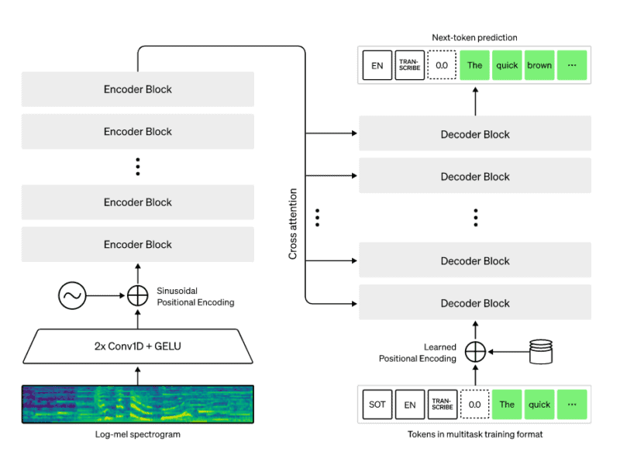
II. CÁC MÔ HÌNH AI VÀ THUẬT TOÁN
CẤU TRÚC MÔ HÌNH WHISPER
Dựa trên kiến trúc Transformer﻿ hiện đại, gồm encoder-decoder xử lý tuần tự âm thanh.
Được huấn luyện trên hơn 680.000 giờ dữ liệu đa ngữ cảnh giúp cải thiện khả năng nhận diện giọng nói phức tạp.
Cung cấp các phiên bản nhỏ tới lớn, cân bằng giữa độ chính xác và tốc độ xử lý phù hợp với nhiều ứng dụng.

Slide 10
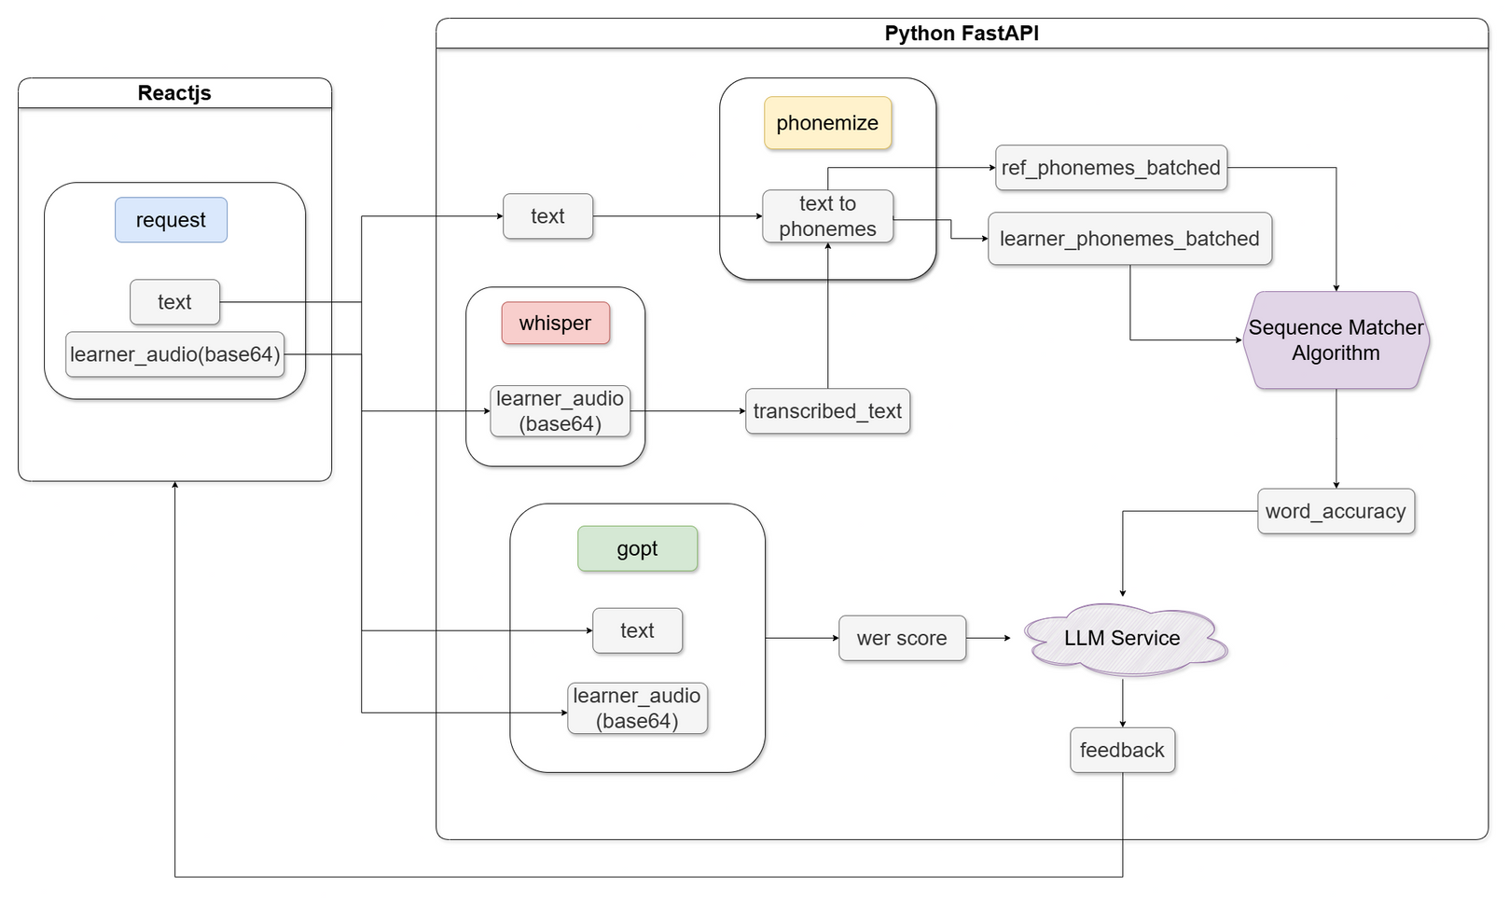
III. LUỒNG HOẠT ĐỘNG CỦA HỆ THỐNG

Slide 11
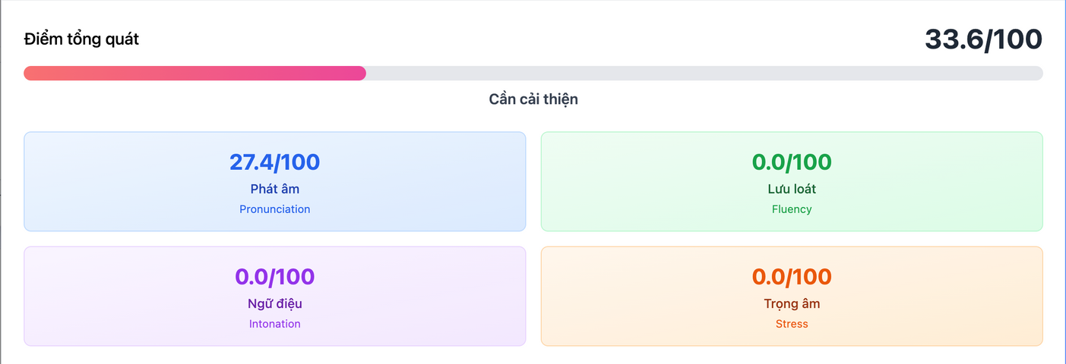
KẾT QUẢ ĐÁNH GIÁ
GOPT phân tích bốn khía cạnh khác nhau của phát âm:​
Pronunciation: Đánh giá mức độ chính xác khi người nói tạo ra các âm vị
Fluency: Tốc độ nói có tự nhiên, mượt mà không
Intonation: Phân tích sự thay đổi về cao độ (sự lên và xuống giọng) trong một câu nói
Stress: Xác định việc nhấn mạnh vào các âm tiết trong một từ

Slide 12
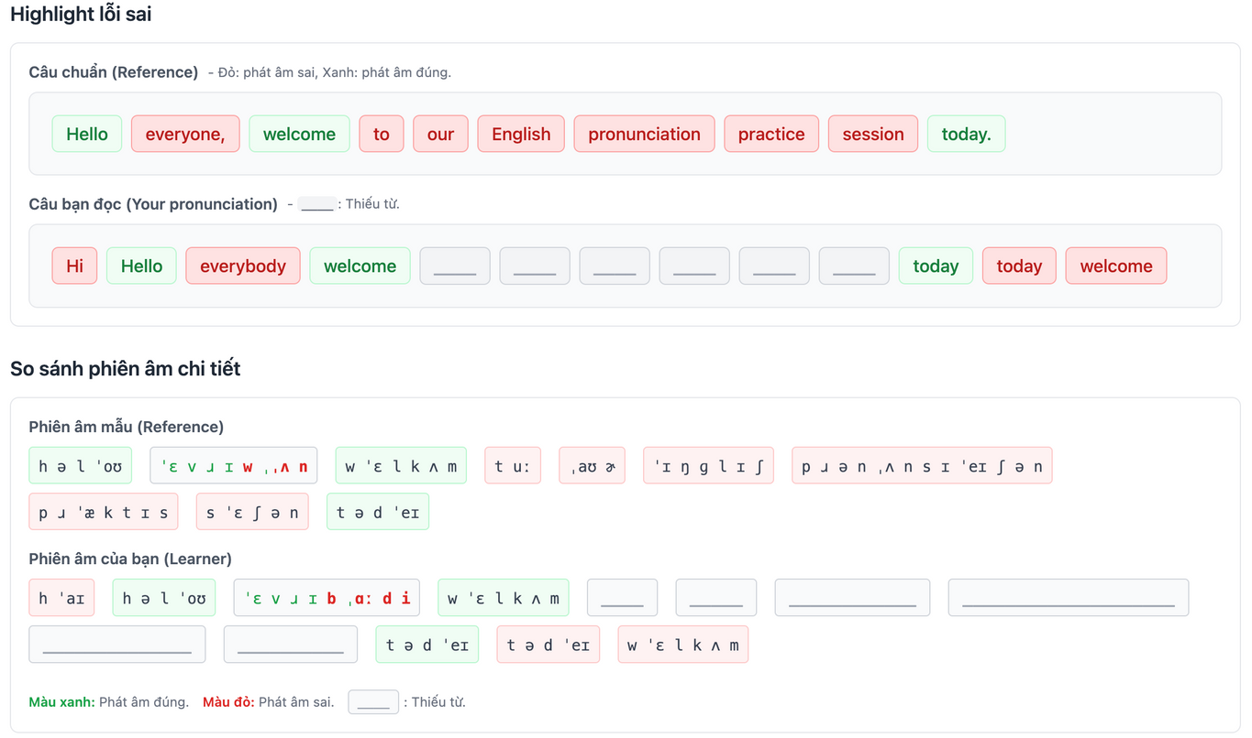
LỖI SAI

Slide 13
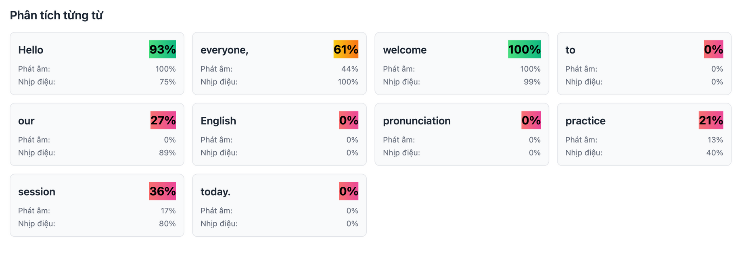
ĐÁNH GIÁ ĐIỂM

Slide 14
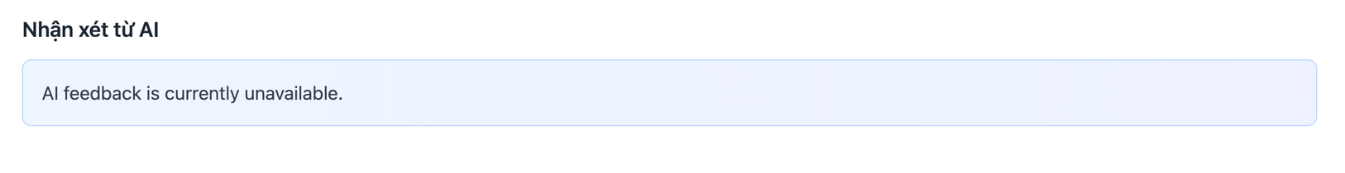
NHẬN XÉT

Slide 15
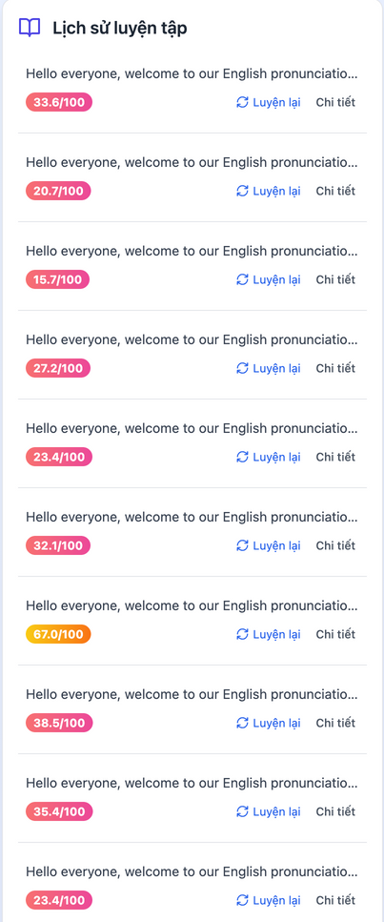
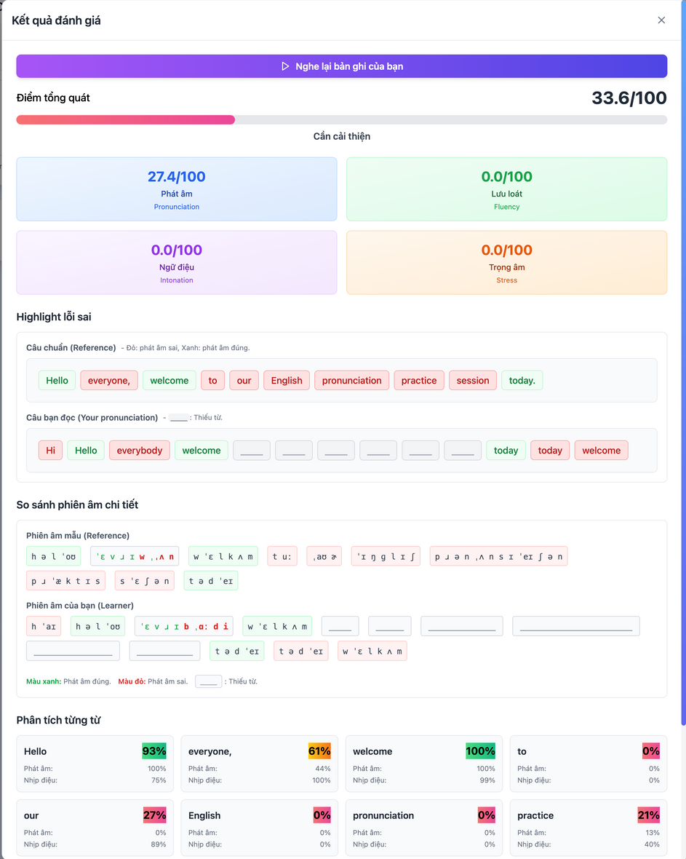
LỊCH SỬ LUYỆN TẬP
Giúp người đọc xem và luyện tập lại các câu hỏi đã luyện tập

Slide 16
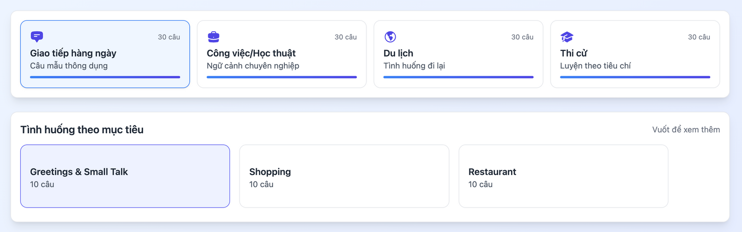
LUYỆN TẬP THEO CHỦ ĐỀ VÀ TÌNH HUỐNG
Giúp người học luyện tập đa dạng các loại câu hỏi

Slide 17
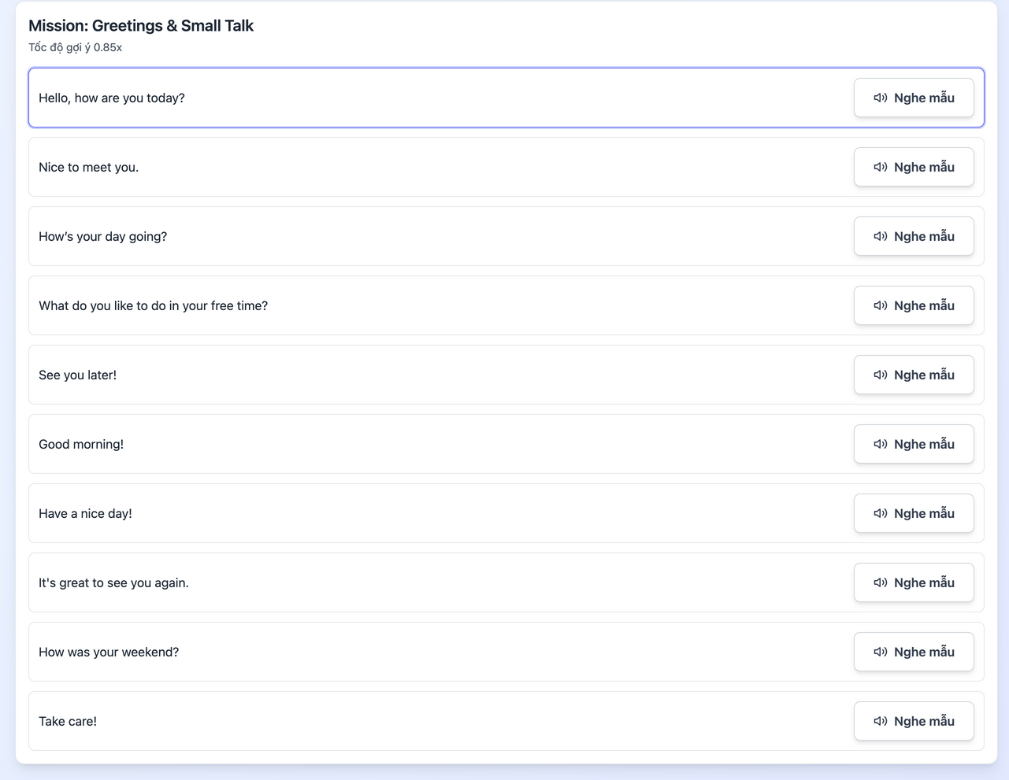
CÁC CÂU HỎI MẪU
Các câu hỏi về chủ đề đã lựa chọn

Slide 18
XÂY DỰNG WEBSITE HỌC TIẾNG ANH
Nhóm thực hiện:
Nguyễn Tùng Dương
Nguyễn Văn Mùi
Nguyễn Việt Hưng
Nguyễn Văn Sơn

